Slide 1
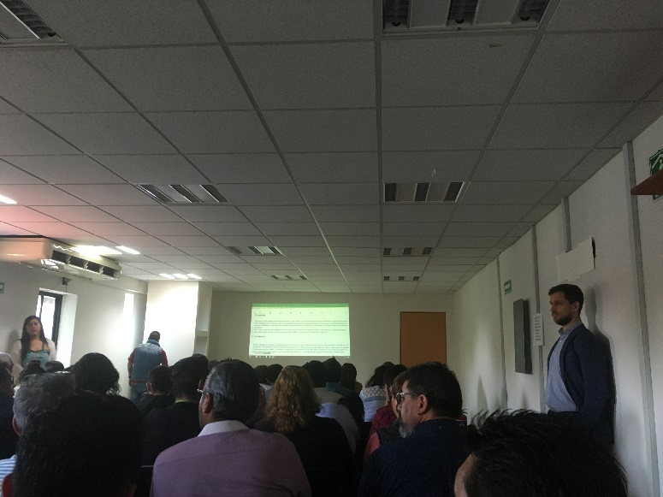
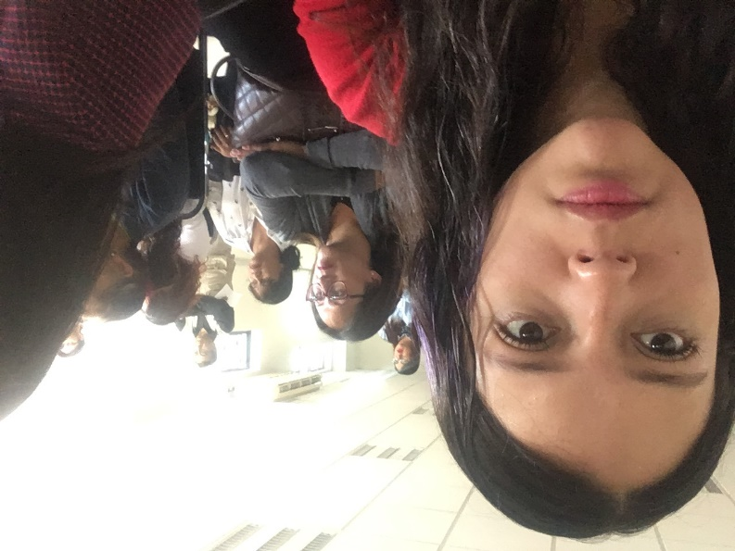
ACTIVIDADES INTERINSTITUCIONALES Y CON ORGANIZACIONES DE LA SOCIEDAD CIVIL
Platicas para conocer el Programa de “Fomento y Constitución de Empresas Sociales y Solidarias” (FOCOFESS 2019)
Reunión marzo 01 para conocer los formatos de Checklist.
Reunión Instalaciones de la Secretaría del Trabajo y Fomento al Empleo detalles FOCOFESS.

Slide 2
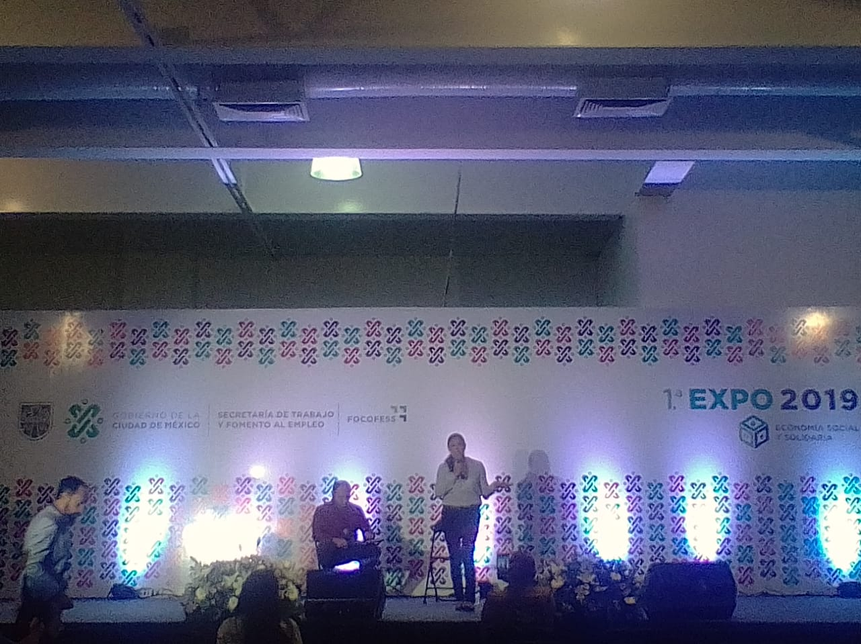
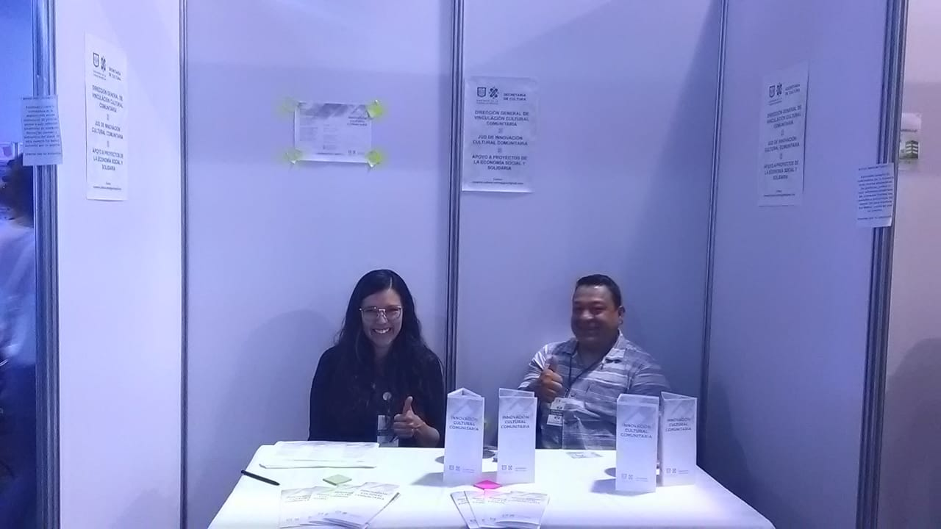
Expo Economía Social y Solidaria 2019, 23 y 24 de febrero de 2019.
Exposiciones durante el evento.
Stand de informes de Atención a Proyectos de la Economía Social y Solidaria.

